Slide 1
Химия сабағында оқу мен оқыту сапасын арттыру жолдары

Slide 2
Тиімді әдістер мен тәсілдер
Кері байланыс
Мотивация

Slide 3
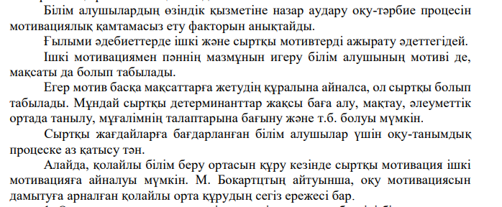
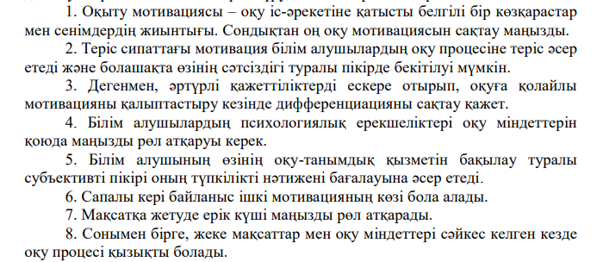
Оқушыларды ынталандыру, уәждеу

Slide 4
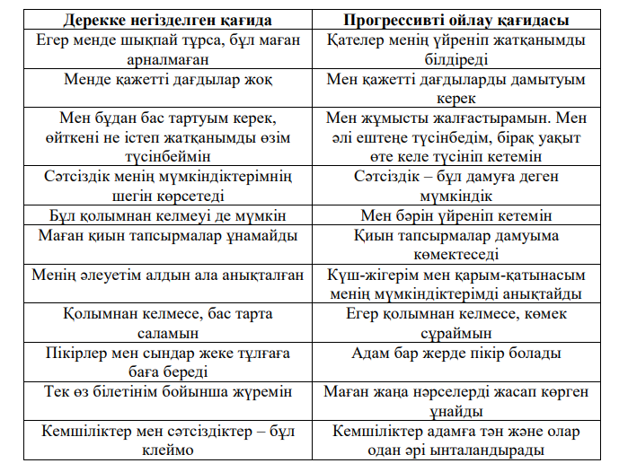

Slide 5
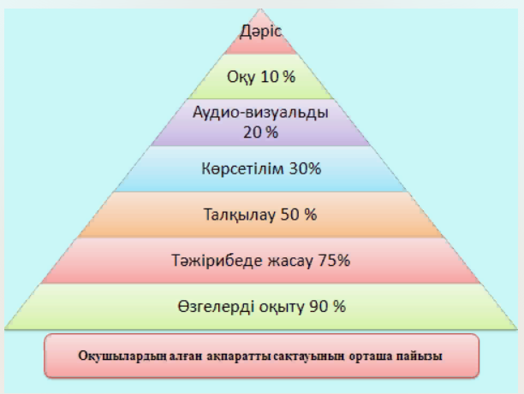
Оқыту пирамидасы

Slide 6
Геймификация дегеніміз не?
Неліктен геймификация жұмыс істейді?

Slide 7
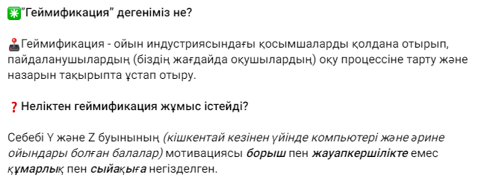
«Егер сен болашақтағы өзгерісті байқағың келсе, сол өзгерісті уақытында жаса»
Махатма Ганди

Slide 8
Іске асыру формалары

Slide 9
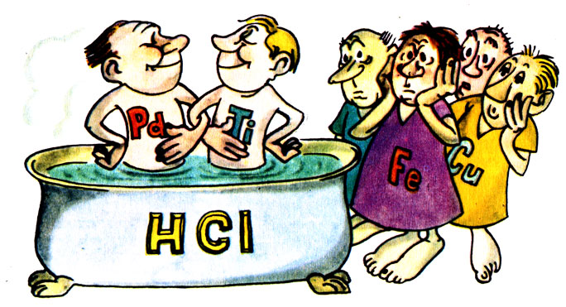
“Миға шабуыл” әдісі
Зейінді шоғырландыруға
арналған тапсырмалар
Au
Pt
Са

Slide 10
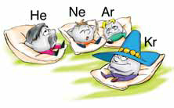
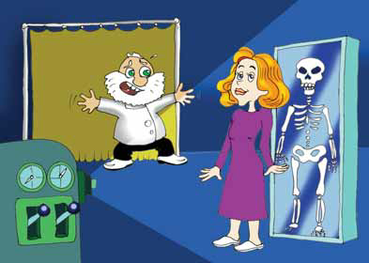
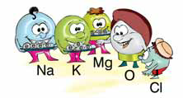
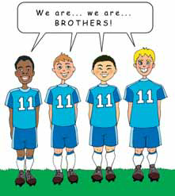
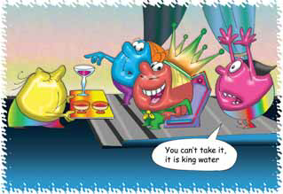
Суреттер сыры неде?

Slide 11
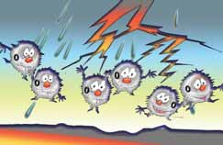
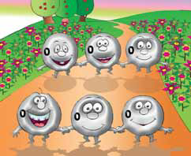

Slide 12
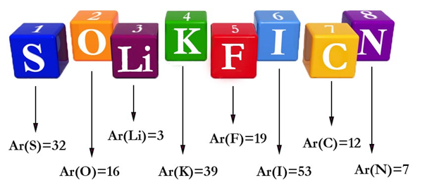
“Қатесін тап”
Салыстырмалы атомдық массасы қате көрсетілген
элемент номерлері:
А) 1, 2, 4, 5, 7 Б) 2, 3, 4, 5, 7
В) 4, 6, 8 Г) 3, 6, 8
Г) 3, 6, 8

Slide 13
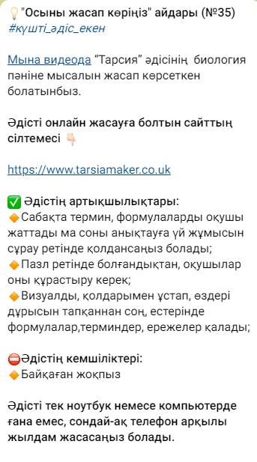
https://www.tarsiamaker.co.uk/
https://wordwall.net/ru/resource/34579727

Slide 14
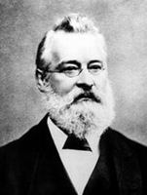
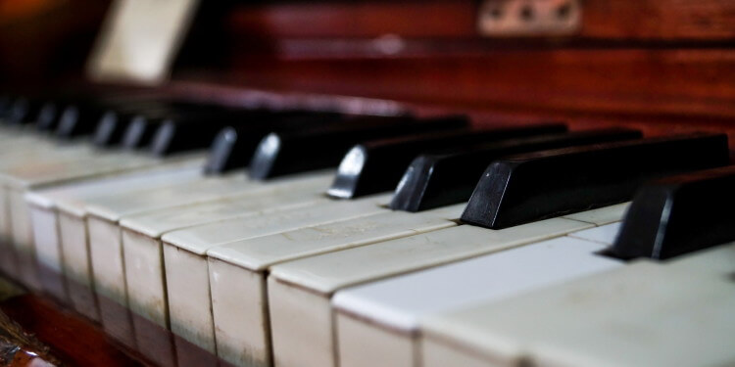
Ақпаратпен жұмыс істеуде оқушылардың зерттеушілігіне бағытталған әдістер
Детальдарын қосу
Командада жұмыс істеу кезінде сізге алынған білімдерін көрсету үшін сөйлемді кеңейтуіңіз қажет. Сөйлемі барынша дұрыс және нақты команда сыйлық алады!

Slide 15
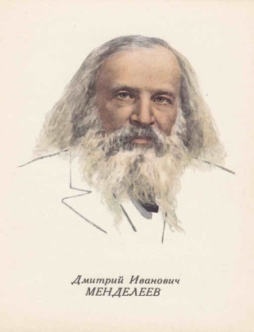
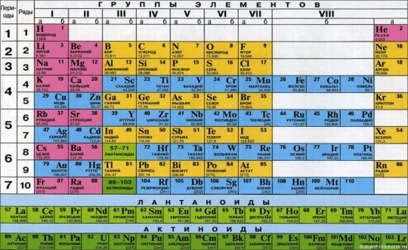
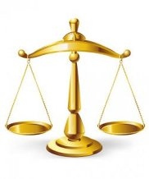
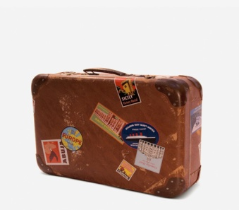
http://www.edutainme.ru/post/6-table

Slide 16
Төңкерілген сынып технологиясы
«Төңкерілген оқыту» технологиясын 2007 жылы АҚШ мектебінде алғаш өз тәжірибелерінде қолданған америкалық химия пәнінің мұғалімдері Аарон Самс пен Джонатан Бергманн. Олар бірге дәріс мазмұнын жазу арқылы эксперимент жасай бастады. Оқушылар мектепте тақырып бойынша жаттығулар мен жобалар бойынша жұмыстар жүргізіп, үйде лекцияны қарастыру – негізгі идея болып табылды
ТӨҢКЕРІЛГЕН СЫНЫП – үй тапсырмасын ұйымдастыру әдісі керісінше жүргізілетін жаңа педагогикалық модель. АКТ қолдана отырып жүргізілетін әдіс

Slide 17
«Төңкерілген сабақ» пен күнделікті сабағымыздың айырмашылығы

Slide 18
"Secret letter - құпия хат" әдісі Ұйымдастыруы: топпен жұмыс Мақсаты: Оқушылардың сыни ойлау, ізденімпаздық және сабаққа қызығушылығын арттыру. Сипаттамасы: Бұл әдісте мұғалім алдын ала екі топқа тапсырмалары бар екі хат дайындайды. Бірақ ол хатты үстелдің астына немесе кітаптың ішіне жасырып қоюы мүмкін. Екі хатқа мұғалім сілтеме береді. Оқушылар сол сілтеме арқылы хатты тауып тапсырмаларды орындауы тиіс.
«Реставрация» әдісі
Оқушыларға мәтін жеткіліксіз құрылымдық бөлімдермен беріледі.
Оқушылар «бос» жерлерді толтыруы керек.

Slide 19
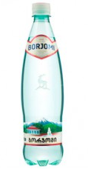
Кестені қалпына келтіру қажет.Сынауықтарға 2-3 мл-ден сусындардан құйыңыз.Сынаманы әмбебап индикатор қағазы арқылы тексеріңіздер.
Сусындар | Реакция ортасы
 | сілті | қышқыл | бейтарап
Кола |  | +
Боржоми | +
Тассай суы |  |  | +
фанта |  | +

Slide 20
Тапсырма. Адасқан сусындар.
Болат ағайдың асқазаны ауырады. Сондықтан дәрігердің нұсқауы бойынша __________ сусынын ішеді. Серік ағайға қышқыл сусын ұнайды. Ол сусынмен тот басқан темірді тазалауға болады. Серік ағайдың сусыны_________.Мұрат ағай салауатты өмір салтын ұстанады. Ол кісінің ұнататын сусыны__________. Берік ағай цитрусты дәмі бар, газды сусын__________ ұнатады
Болат ағай
Серік ағай
Мұрат ағай
Берік ағай

Slide 21
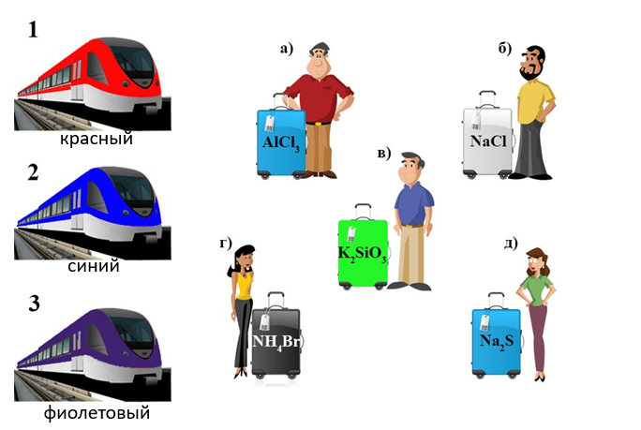
Мына жолаушылар қайсысы қай поездға отыру керек?
Неліктен?

Slide 22
Мына жолаушылар қайсысы қай поездға отыру керек?
Неліктен?
Жауабы : AlCl₃; NH₄Br –гидролизденгенде қышқылдық орта көрсетеді. Ал, K₂SiO₃; Na₂S- сілтілік орта көрсетеді. NaCl-бейтарап орта көрсетеді. Сондықтан күлгін поездың жолаушысы. Поезд түстері лакмус индикаторының қышқыл, сілті және бейтарап ортадағы түсімен сәйкес келеді.

Slide 23
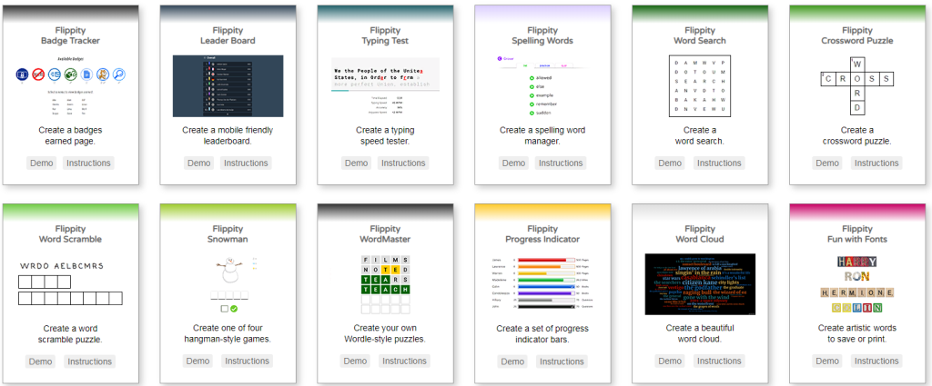
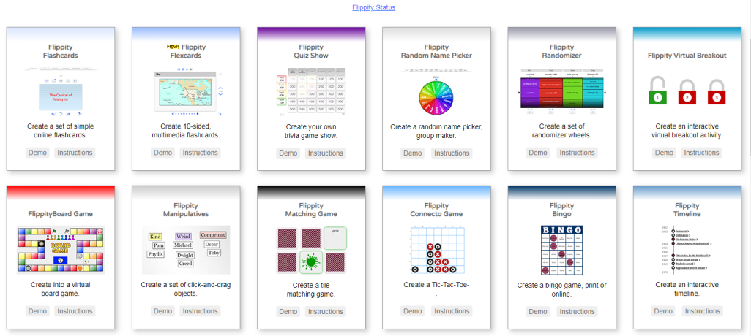
«Flippity» сервисі мүмкіндіктерін сабақта қолдану

Slide 24
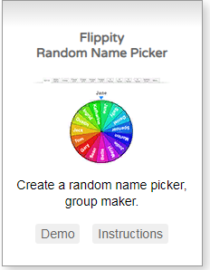
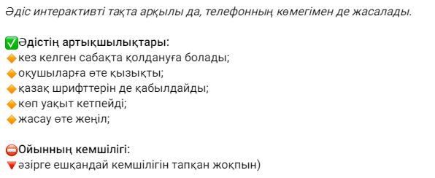
https://clck.ru/xM9mU

Slide 25
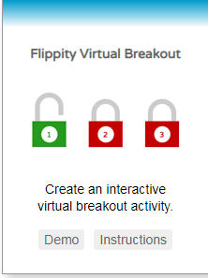
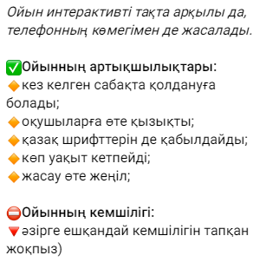

Slide 26
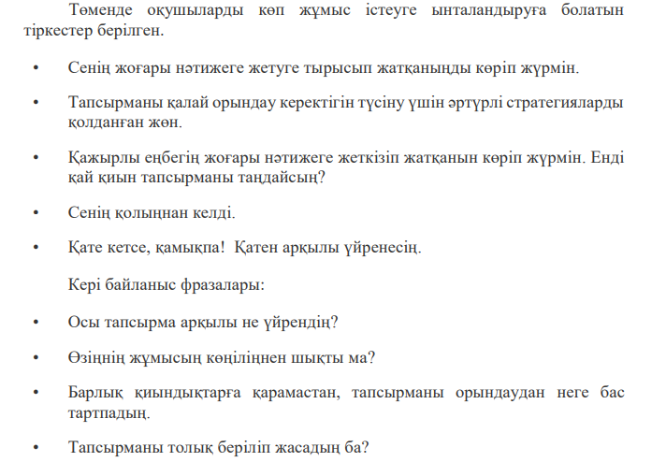
Кері байланыс фразалары

Slide 27
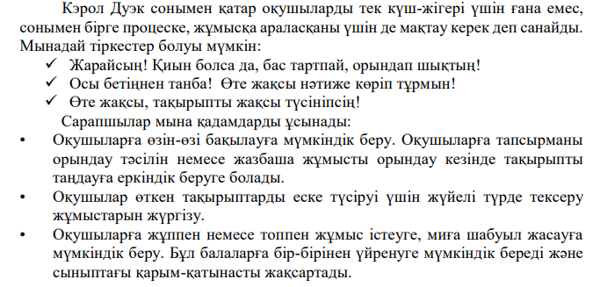

Slide 28
Зейін қойып тыңдағандарыңыз
үшін рахмет!

